Slide 1
드론 트레이닝 시스템
게이트

Slide 2
Revison
Version | Date | Remark
1.0 | 17/09/14 | 초안 작성

Slide 3
개발 개요
개발 구성
사용 구성도
시스템 구성도
스위치 배치 & 데이터 포맷
프로토콜
개발 일정
개발 현황
17/07/13
17/09/12

Slide 4
개발 개요
Gate의 초음파센서를 통하여 Drone이 지나갔는지를 확인해야 함
그라운드 시스템과는 ZIGBEE통신을 사용.

Slide 5



개발 구성 – 사용 구성도
게이트
그라운드 시스템

Slide 6
개발 구성 – 시스템 구성도
센서 데이터 수집부
송신 데이터 처리부
센서 데이터 처리 및 저장
송신 데이터 패킹
게이트
ZIGBEE
그라운드 시스템

Slide 7
개발 구성 – 데이터 포맷
Bytes | Bits
 | B0 | B1 | B2 | B3 | B4 | B5 | B6 | B7
0 | 사용하지 않음 (0)
1 | 초음파센서 데이터 전송
2 | 사용하지 않음 (0)
Type : unsigned int형(4바이트)
Name : switch_state
초음파센서 2회 연속 100cm 이하 체크 시 1을 Zigbee를 통하여 전송

Slide 8
개발 구성 – 프로토콜
Bytes | Bits
 | B0 | B1 | B2 | B3 | B4 | B5 | B6 | B7
0 | 장비 식별용 비트 |  | 고유 번호
1 | 데이터
2 | 데이터 송신 종료 바이트 (0x0D)
패킷 크기 : 3
byte(이착륙장에만 한해서)
장비 식별용 비트
이착륙장 0b01
게이트 0b10
고유번호 : 1 ~ 127

Slide 9
개발 일정

Slide 10
개발 현황 – 17/07/13
빵판 위에 택트스위치와 지그비모듈을 연결하여 실험.
지그비 데이터는 PC로 받아서 값을 확인하였음.

Slide 11
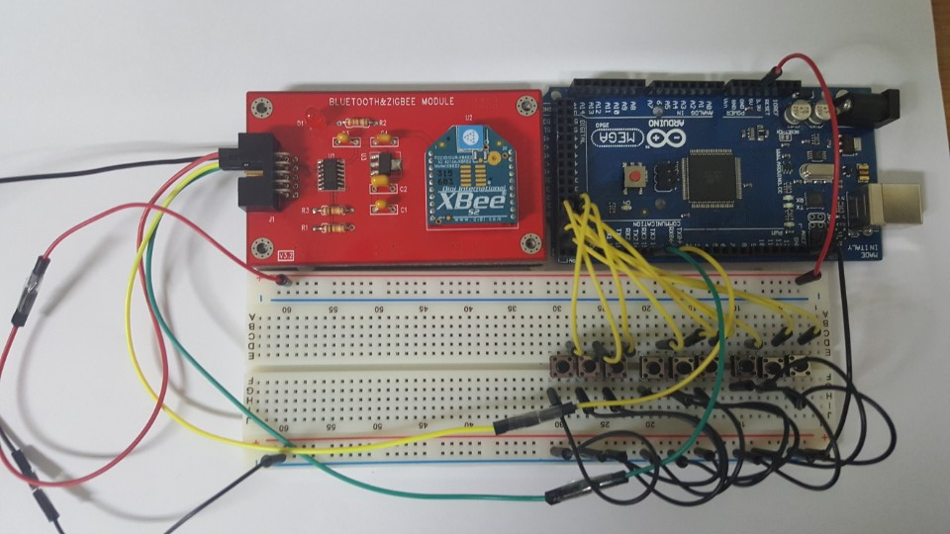
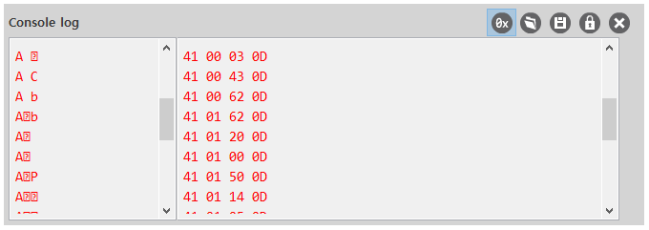
개발 현황 – 17/07/13
좌측 그림과 같이 구성하여 진행
우측부터 1-1, 1-2, 1-3, 2-1, …, 3-3 순으로 가정하여 실험함.
장비고유번호(0x41)과 데이터가 올바르게 들어오는 것을 확인

Slide 12
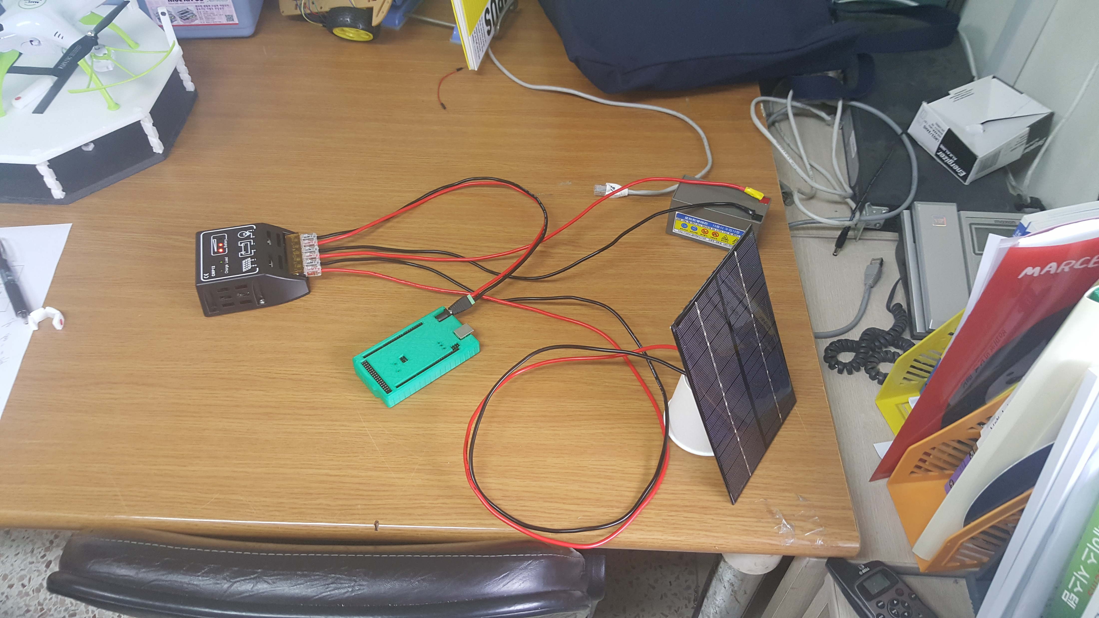
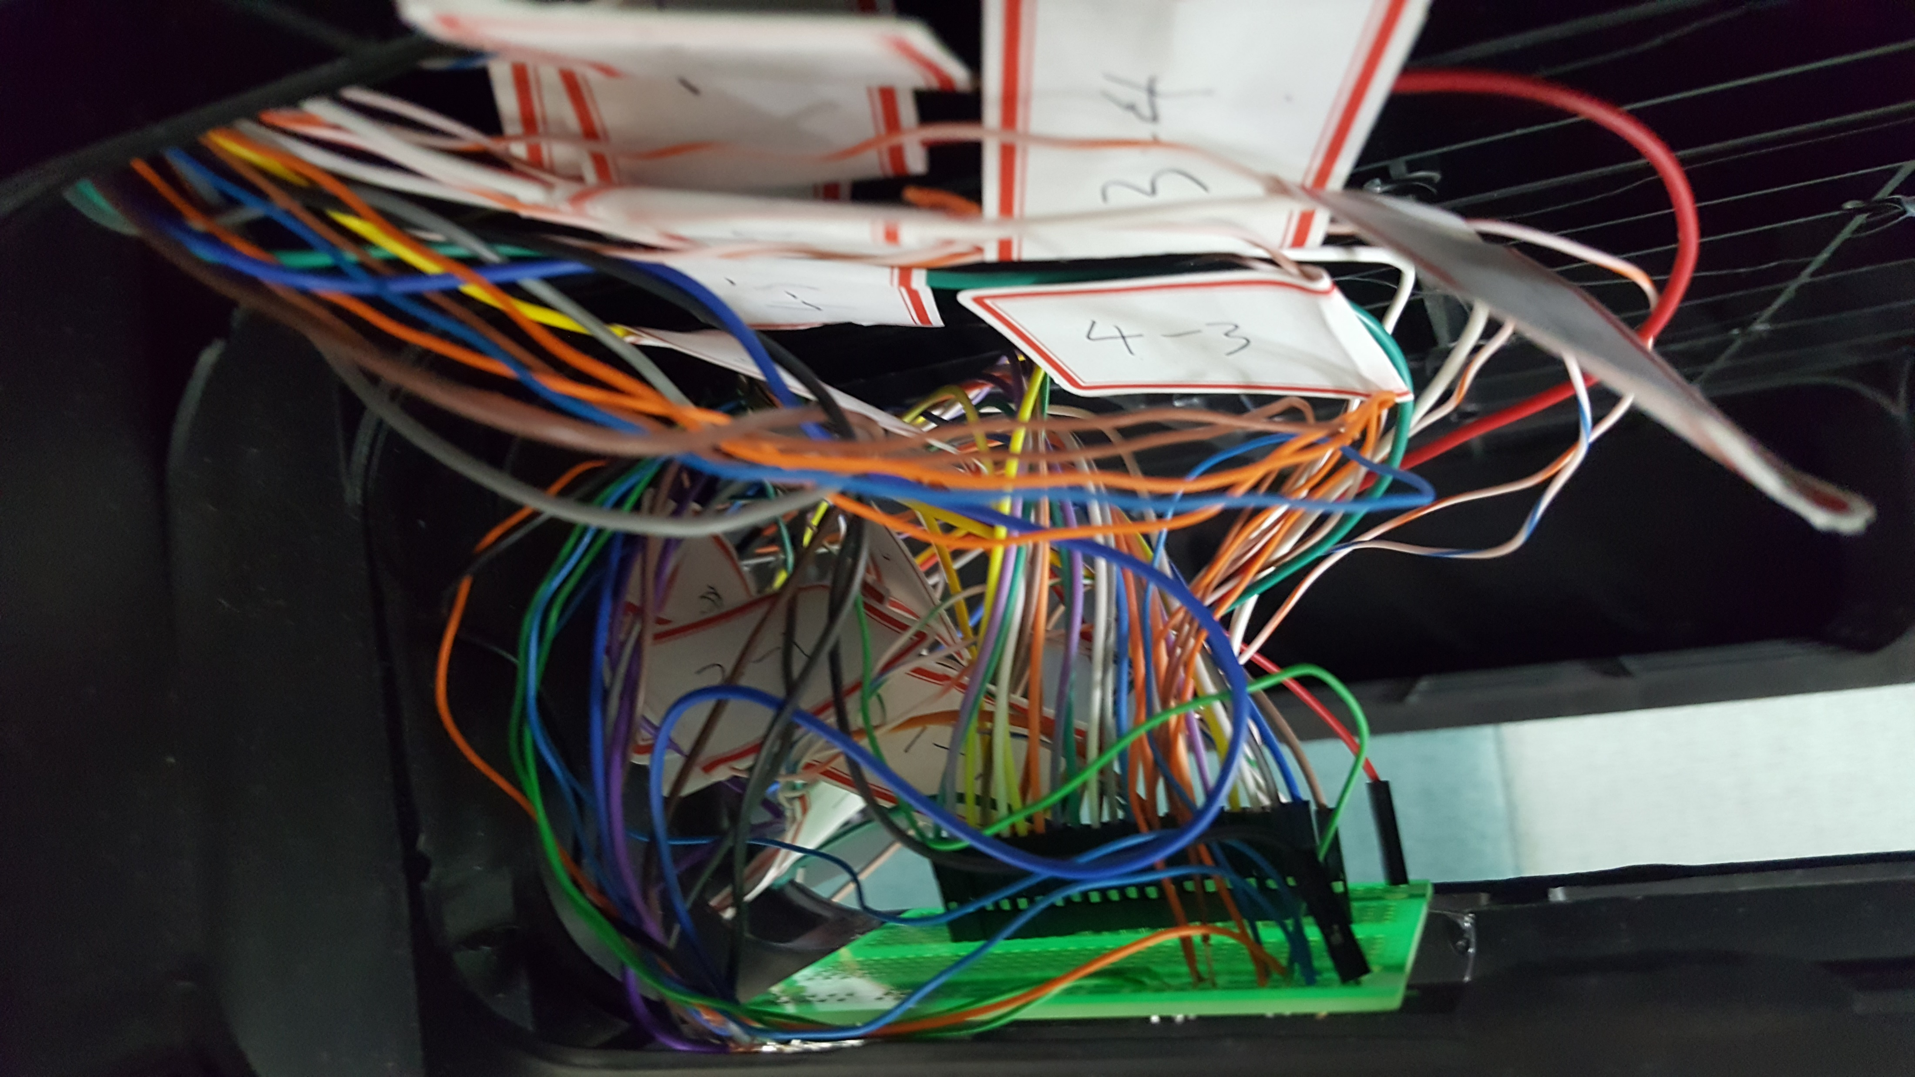
개발 현황 – 17/08/30
이착륙장 크기에 맞게 스위치를 21개로 확장.
각 스위치에 전선을 연결하여 기판에 납땜하였음.
태양전지에 컨트롤러를 연결하여 납축전지 충전과 아두이노의 구동이 가능한지 확인하였음.

Slide 13
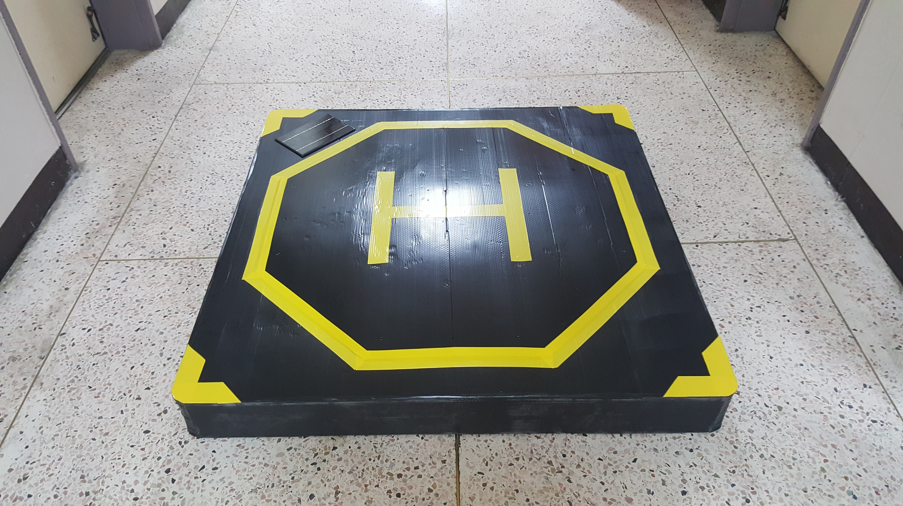
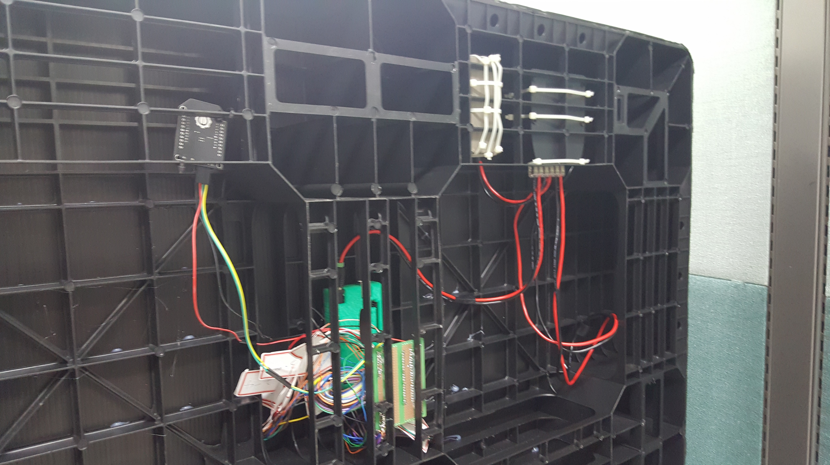
개발 현황 – 17/09/12
이착륙장 프로토타입을 완성시킴
LED는 트랜지스터 혹은 릴레이 모듈의 부재로 부착하지 못하였음.

